Slide 1
Opgl 프로젝트
회전 목마 Remke
팀장 : 최재성
wotjdcjs121@naver.com
20051674 최재성
20071729 제환종

Slide 2
CONTENTS
목적 및 개요
프로젝트 소개
역할 소개
개발 환경
참고 자료

Slide 3
목적 및 개요
OpenGL에 관한 이해
개인 능력 확인 및 향상
수업 내용의 응용 학습
기존의 프로젝트 향상

Slide 4
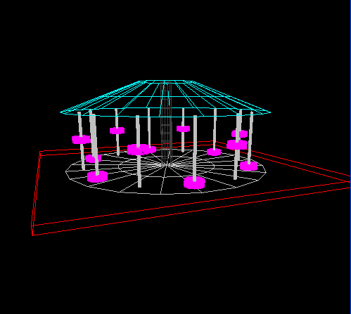
프로젝트 소개
기존의 이미지.

Slide 5
프로젝트 소개
기존의 기능
1. 놀이공원의 회전 목마를 구현
2. 마우스 클릭 시 회전목마 작동 다시 한번 클릭 시 회전목마 정지
3. 키보드, 마우스로 회전목마를 회전,확대,축소 기능 적용
추가기능
  1. 회전 목마 에 버튼 기능 추가(목마 색의 변화)
  2. 회전 목마 에 지붕 색채감 추가
  3. 회전 목마 에 바닥 색채감 추가
  4. 회전 목마 모형 구현

Slide 6
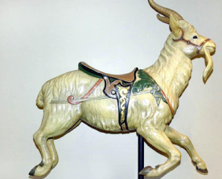
색채감 추가
버튼기능추가
이미지 구현
색채감 추가

Slide 7
역할 소개
회전 목마 버튼기능 추가 – 최재성
회전 목마 지붕과 바닥 색채감 추가
-제환종
회전 목마 모형구현 – 최재성, 제환종

Slide 8
개발 환경
Windows 7, WindowsXp
Visual Studio 2008
OpenGL

Slide 9
참고 자료
이병국 교수님 홈페이지
-회전목마자료Computer Graphics(20111)
만 든이 박창희
OpenGL 관련 사이트

